Slide 1

RAVITSEMUS, 1. KERTA

Slide 2
Ohjelma
17.30 Kahvi ja kuulumiset
18.00 Välitehtävän käsittely ja teeman tarkastelu keskustelukorttien avulla
18.40 Nelikenttätyöskentely
TAUKO
19.10 Nelikenttätyöskentely jatkuu
19.30 Keskustelua Ravitsemus 2.kerran teemoista
19.45 Välitehtävä ja palaute
20.00 Hyvää kotimatkaa!

Slide 3

Kuulumiset
Mitä hyviä tekoja olet tehnyt itsellesi ryhmäkertojen välillä?
Mistä kiität itseäsi?

Slide 4
Välitehtävän käsittely
Mihin olen ravitsemuksessani tyytyväinen?
Mihin kaipaan muutosta tai yhteistä pohdintaa?

Slide 5
Ravitsemus-teeman tarkastelu keskustelukorttien avulla

Slide 6
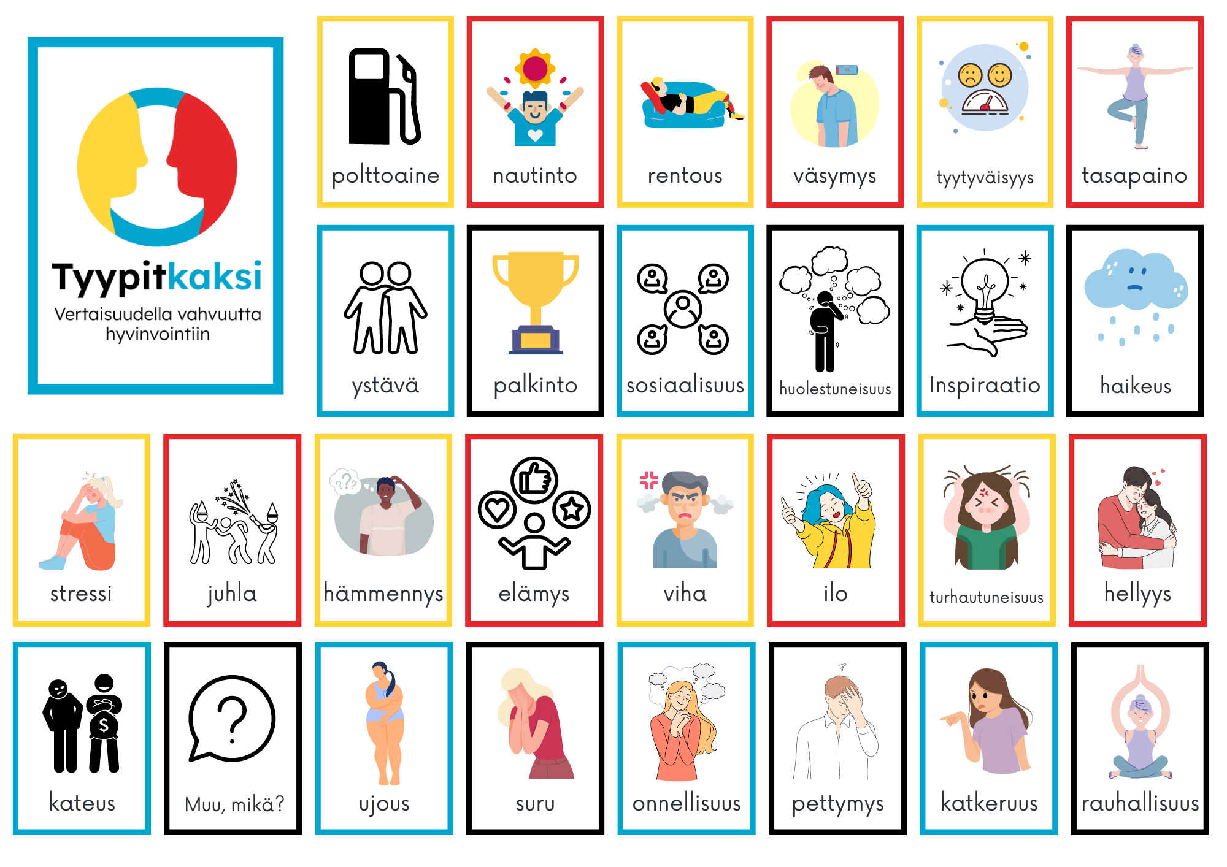
Millaisia ajatuksia/tunteita diabeetikon ravitsemus sinussa herättää?
Valitse tähän liittyen kortti
Yhteistä keskustelua tai keskustelua pienryhmissä

Slide 7
Nelikenttätyöskentely pienryhmissä

Slide 8
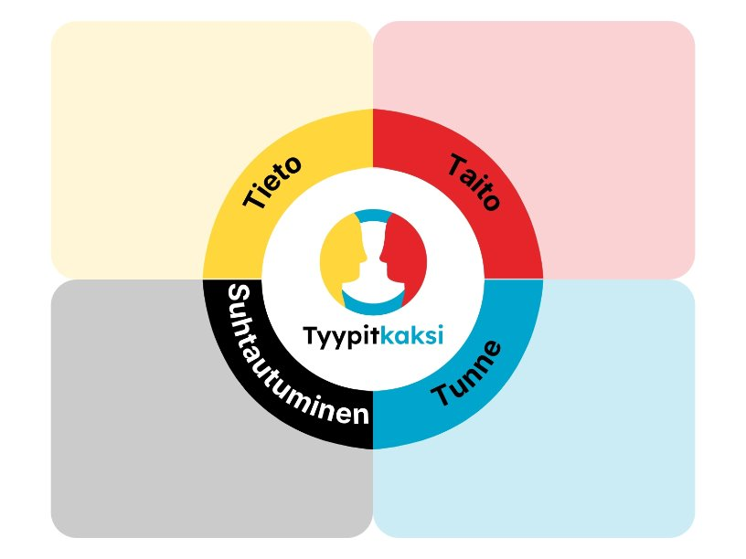
Ravitsemusteeman käsittely nelikenttätyöskentelyn avulla
Tästä linkistä pääsette katsomaan nelikenttätyöskentelyn ohjevideon

Slide 9
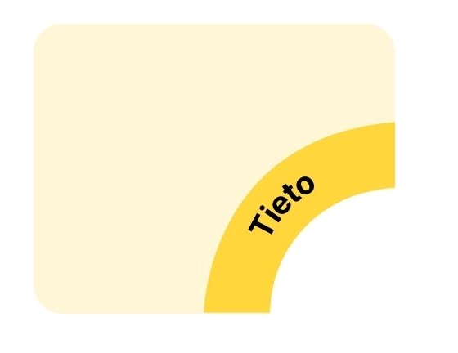
Millaista tietoa tarvitset toteuttaaksesi oikeanlaista ruokavaliota, huomioiden diabetes ja munuaiset?
Mikä tieto estää muuttamasta omia tottumuksia?

Slide 10
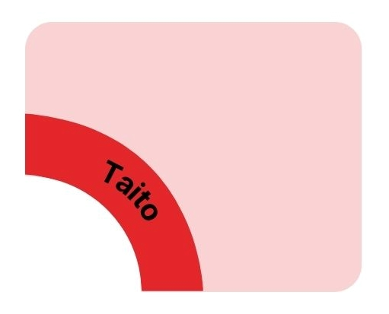
Mitä ravitsemukseen liittyviä taitoja minulla on? Mitä taitoja olisi hyvä harjoitella?

Slide 11
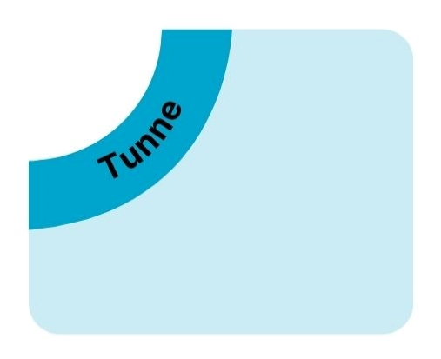
Millaiset tunteet voivat vaikuttaa syömiseen?
Miten tunteet vaikuttavat syömiseeni?

Slide 12

Miten ruokaan suhtautuminen vaikuttaa syömiskäyttäytymiseeni?
Onko olemassa kiellettyjä ja sallittuja ruokia?
Entä terveellisiä ja epäterveellisiä ruokia?
Mikä erottaa terveellisen ja epäterveellisen ruoan toisistaan?

Slide 13
Kiinnostavat teemat
Ravitsemus 2. kerralle

Slide 14
Mitkä teemat kiinnostavat?
Yhden ryhmäkerran aikana ehtii käsitellä kolme osa-aluetta. Valitkaa seuraavalle tapaamiselle kolme teitä eniten kiinnostavaa:
yleistä diabeetikon ravitsemuksesta
painonhallinta
kuitu
kasvikset
rasvat
suola
tunnesyöminen
pakkausmerkinnät

Slide 15
Välitehtävä seuraavalle kerralle
Kirjoita tähän seuraavan kerran välitehtävä

Slide 16
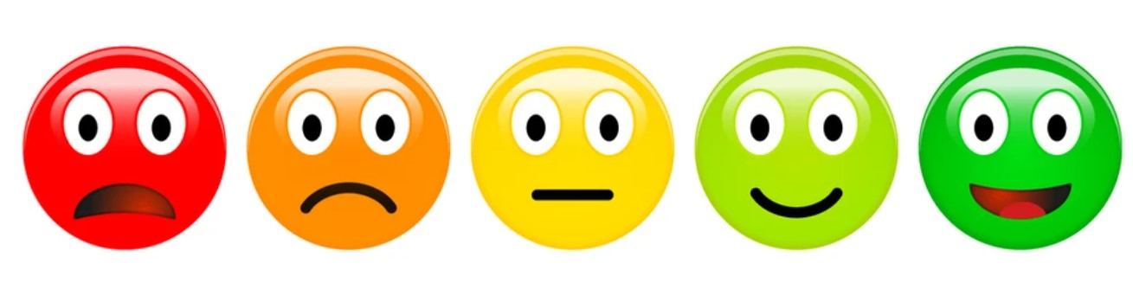
Tunnelmat/palaute tästä kerrasta
Mikä fiilis tästä kerrasta? Minkä kuvan valitset ja miksi?
Meni ohi hilseen
Ei napannut
Ihan ok
Hyvä
Jess!

Slide 17
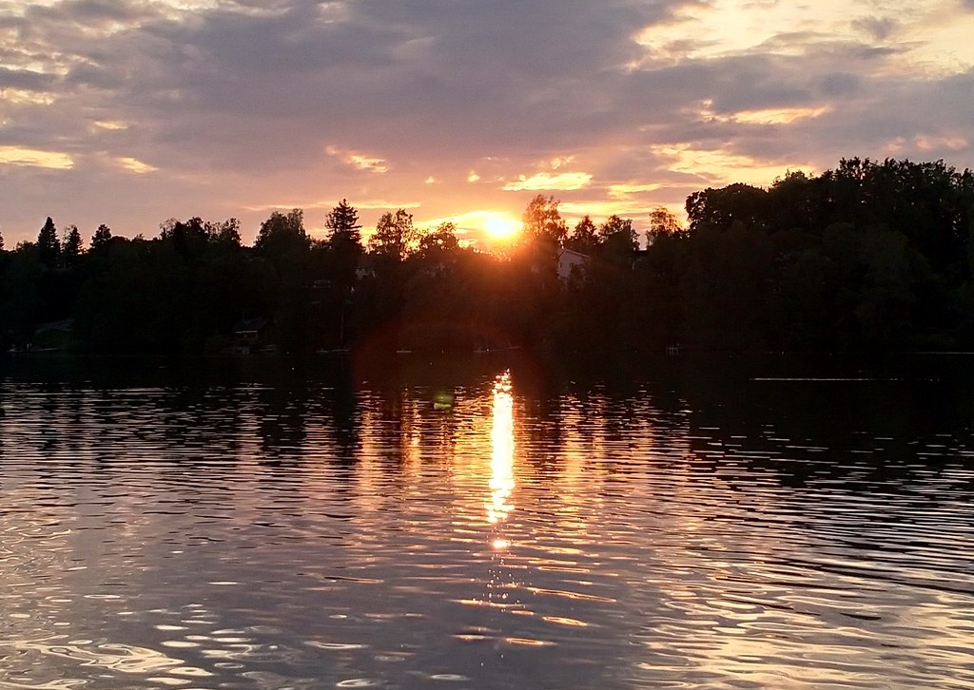
Lyhyt loppurentoutus 3 min
https://www.youtube.com/watch?v=XHYBNWGpYm8
Tämä kuva, tekijä Tuntematon tekijä, käyttöoikeus: CC BY-SA-NC

Slide 18
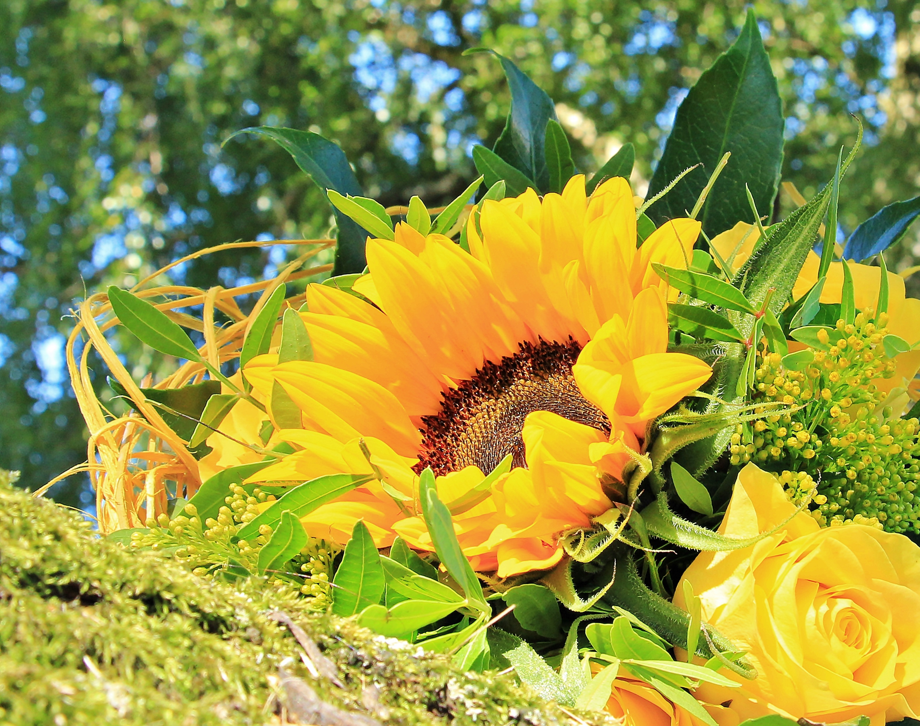
Kiitos tästä kerrasta!
Seuraava tapaaminen pvm
Teemana ???

